Slide 1
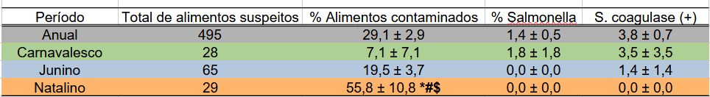
PERÍODO NATALINO APRESENTA MAIOR FREQUÊNCIA DE ALIMENTOS CONTAMINADOS ASSOCIADOS A SURTOS DE DTAS EM PERNAMBUCO
Juliane Silva de Farias Lemos¹*, Valdemir Vicente da Silva Júnior¹, Leonardo de Aquino Linhares¹, Keilla Maria Paz e Silva¹
¹Laboratório Central de Pernambuco (LACEN-PE), Recife, Pernambuco.
*Autor correspondente: juhhfarias@hotmail.com
OBJETO DA EXPERIÊNCIA
OBJETIVOS
Amostras de alimentos suspeitos recebidas pelo LACEN-PE provenientes de investigação de surtos de doenças de transmissão alimentar (DTAs).
Comparar o perfil microbiológico dos alimentos contaminados durante os períodos carnavalesco, junino e natalino entre 2023 e 2025.
DESCRIÇÃO DA EXPERIÊNCIA
RESULTADOS
Foram analisadas 495 amostras de alimentos suspeitos coletadas entre 2023 e 2025, correspondentes aos períodos carnavalesco, junino e natalino. Foi realizada a pesquisa, por metodologias oficiais¹⁻⁴, de 4 grupos de microrganismos destacados pela ANVISA, como potenciais contaminantes de alimentos: Salmonella sp.; Escherichia coli; Staphylococcus coagulase positiva e Bacillus cereus⁵. A análise estatística foi feita com One-way ANOVA seguido por Newman-Keuls com diferenças significativas para p<0,05.
APRENDIZADO E ANÁLISE CRÍTICA
CONCLUSÃO E/OU RECOMENDAÇÕES
Os resultados indicam que o aumento das atividades alimentares fora do domicílio durante o período natalino eleva a exposição da população a alimentos contaminados. O destaque da contaminação por E. coli e Bacillus cereus reforça a necessidade de intensificar a fiscalização sanitária e as ações educativas junto a manipuladores e fornecedores de alimentos nesse período.
O estudo identificou maior contaminação por E. coli e Bacillus cereus em alimentos comercializados durante o período natalino, indicando maior vulnerabilidade à ocorrência de surtos de DTAs. Esses achados subsidiam a vigilância sanitária na definição de estratégias específicas de prevenção e controle voltadas para períodos de maior risco, especialmente o natalino.
Referências
¹AMERICAN PUBLIC HEALTH ASSOCIATION (APHA). General description for the identification of Salmonella. In: Compendium of methods for the microbiological examination of foods. 5. ed. Washington, D.C.: American Public Health Association, 2015. Cap. 36.13.
²AMERICAN PUBLIC HEALTH ASSOCIATION (APHA). Enterobacteriaceae, Coliforms and Escherichia coli as Quality and Safety Indicators. In: Compendium of methods for the microbiological examination of foods. 5. ed. Washington, D.C.: American Public Health Association, 2015. Cap. 9.9.
³AMERICAN PUBLIC HEALTH ASSOCIATION (APHA). Description of S. aureus Colonies on Baird-Parker agar. In: Compendium of methods for the microbiological examination of foods. 5. ed. Washington, D.C.: American Public Health Association, 2015. Cap. 39.64.
⁴ASSOCIAÇÃO BRASILEIRA DE NORMAS TÉCNICAS. NBR ISO 7932: Microbiologia de alimentos para consumo humano e animal: método horizontal para a enumeração presuntiva de Bacillus cereus: técnica de contagem de colônias a 30 °C. Rio de Janeiro, 2016.
⁵BRASIL. Ministério da Saúde. Aspectos gerais das doenças transmitidas por alimentos. In: BRASIL. Ministério da Saúde. Secretaria de Vigilância em Saúde. Departamento de Vigilância Epidemiológica. Manual integrado de vigilância, prevenção e controle de doenças transmitidas por alimentos. Brasília: Editora do Ministério da Saúde, 2010. Cap. 8.

